Slide 1

Progetto F : Configurazione di computer
Abbate James
Caminiti Antonino
Hysa Eugenio
Laurienne Fotso
Tripodi Giovanna

Slide 2
REQUISITI FUNZIONALI
Un customer ha la possibilità di creare una propria configurazione di computer assemblati, combinando le varie componenti compatibili;
Il customer ha la possibilità grazie alla propria login, di salvare la propria configurazione. Allo stesso modo, terminate le sue operazioni, può effettuare il logout;
Per poter effettuare la login ( che può avvenire sia all’inizio che durante la configurazione), il customer deve prima provvedere alla registrazione;
Il customer può effettuare la sua configurazione scegliendo di utilizzare i vincoli di compatibilità gestiti dal sistema o meno;
Tramite l’interfaccia per la definizione dei vincoli, il sistema è in grado di fornire al customer due modalità di scelta:
Attraverso la compatibilità offerta direttamente dal sistema
Senza vincoli di compatibilità tra le varie componenti

Slide 3
L’amministratore ha la possibilità di aggiungere o rimuovere le componenti effettuando la login nell’interfaccia della gestione dell’archivio delle componenti;
L’amministratore, tramite un’interfaccia apposita (Admin Settings), ha la possibilità di gestire la presenza o meno dei vincoli prefissati e eventualmente, di creare un nuovo Admin Account;
Portate a termine le proprie operazioni, l’amministratore ha la possibilità di effettuare il logout.

Slide 4
REQUISITI NON FUNZIONALI
Presenza di un'interfaccia intuitiva da usare che gestisce la compatibilità tra le componenti per i customer;
Presenza di una base di dati per la gestione dei dati;
Presenza di un'interfaccia Admin che permette la gestione dei vincoli e l'aggiornamento dei dati presenti nel database;

Slide 5
REQUISITI DI DOMINIO
Un customer può effettuare più configurazioni;
Non possono coesistere due customers con il medesimo username;
Un customer può salvare la sua configurazione solo effettuando la login;
Il customer può combinare le componenti che desidera, scegliendone solo una tra quelle compatibili offerte dal sistema;
Non possono coesistere due amministratori con il medesimo username;
Per aggiungere una componente al database, l’amministratore deve compilare tutti i dati necessari;

Slide 6
UC1: CONFIGURAZIONE DI COMPUTER E SALVATAGGIO.
AMBITO: configurazione di computer assemblati
LIVELLO: obiettivo utente
PRECONDIZIONE: interazione del customer con il sistema
STAKEHOLDER: Customer che desidera assemblare un computer, salvare la configurazione e procedere al logout
GARANZIA DI SUCCESSO: configurazione salvata nella propria UserManagement
Scenario principale:
Il customer effettua la login
Il customer sceglie le componenti per l'assemblaggio
Il sistema presenta il totale calcolato e la configurazione scelta
Il customer salva la sua configurazione
Il customer effettua il logout
Scenari alternativi:
CUSTOMER NON REGISTRATO :
il customer effettua il sign up del sistema
il customer effettua la login
il customer procede con i passi 2,3,4,5 dello scenario principale.
IL CUSTOMER EFFETTUA LA LOGIN DOPO AVER SCELTO LE COMPONENTI:
Il customer sceglie le componenti
Salva la configurazione
Il sistema lo avvisa che deve effettuare prima la login
Il customer effettua la login
Il sistema salva la configurazione ed effettua il logout

Slide 7
UC2: NUOVA CONFIGURAZIONE.
AMBITO: configurazione di computer assemblati
LIVELLO: obiettivo utente
ATTORE PRIMARIO: Customer
STAKEHOLDER: Customer che desidera assemblare un computer, salvare la configurazione e procedere con un'altra configurazione
PRECONDIZIONE: interazione del customer con il sistema
GARANZIA DI SUCCESSO: più configurazioni salvate nella propria UserManagement
Scenario principale:
il customer effettua la login
il customer sceglie le componenti per l'assemblaggio;
Il sistema presenta il totale calcolato e la configurazione scelta;
il customer salva la sua configurazione;
Il customer inizia una nuova configurazione;
Scenario Alternativo :
CUSTOMER NON REGISTRATO :
il customer effettua il sign up dal sistema
il customer effettua la login
il customer procede con i passi 2,3,4,5 dello scenario principale.

Slide 8
UC3: VISUALIZZAZIONE DELLE CONFIGURAZIONI.
AMBITO: configurazione di computer assemblati
LIVELLO: obiettivo utente
PRECONDIZIONE: interazione del customer con il sistema
GARANZIA DI SUCCESSO: visualizzazione di tutte le configurazioni salvate
Scenario principale:
il customer effettua la login
il customer clicca sul proprio nome;
Il sistema presenta le configurazioni salvate;
Il customer effettua il logout;
Scenario alternativo:
NESSUNA CONFIGURAZIONE SALVATA:
Il customer effettua la login;
Il customer clicca sul proprio nome;
La building risulta vuota.

Slide 9
UC4: AGGIORNAMENTO COMPONENTI.
AMBITO: configurazione
LIVELLO: obiettivo amministratore
ATTORE PRIMARIO: Amministratore
STAKEHOLDER: - System admin: gestisce le varie componenti occupandosi di aggiornare il database; si occupa della gestione dei vincoli di compatibilità ed ha la possibilità di aggiungere un nuovo admin account
PRECONDIZIONE: accesso tramite credenziali Admin avvenuto con successo;
Scenario principale:
L’admin effettua la login nell' Admin side;
L’admin compila tutti i campi inerenti alla componente scelta;
L’admin aggiunge al database la componente;
L’admin effettua il logout.
Scenario alternativo:
L'AMMINISTRATORE ELIMINA UNA COMPONENTE:
L’admin effettua il passo 1 dello scenario principale;
L’admin elimina la componente scelta dal database;
L’admin effettua il logout .

Slide 10
UC5:GESTIONE VINCOLI DI COMPATIBILITA'.
AMBITO: configurazione; LIVELLO: obiettivo amministratore; ATTORE PRINCIPALE: Amministratore; STAKEHOLDER: - System admin: gestisce le varie componenti occupandosi di aggiornare il database; si occupa della gestione dei vincoli di compatibilità ed ha la possibilità di aggiungere un nuovo admin account. PRECONDIZIONE: accesso tramite credenziali Admin avvenuto con successo;
Scenario principale:
L’admin effettua la login nell’Admin side;
L’admin spunta il vincolo da attuare;
L’admin effettua il logout.

Slide 11
UC6: INSERIMENTO DI UN NUOVO ADMIN ACCOUNTS.
AMBITO: configurazione; LIVELLO: obiettivo amministratore ; ATTORE PRINCIPALE: Amministratore; STAKEHOLDER: - System admin: gestisce le varie componenti occupandosi di aggiornare il database; si occupa della gestione dei vincoli di compatibilità ed ha la possibilità di aggiungere un nuovo admin account. PRECONDIZIONE: accesso tramite credenziali Admin avvenuto con successo
Scenario principale:
L’admin effettua la login nell’Admin side
L’admin compila i campi necessari per aggiungere un nuovo account
L’admin effettua il logout
Scenario alternativo:
L'ADMIN ACCOUNT ESISTE GIA':
L’amministratore effettua i passi 1,2 dello scenario principale e viene avvisato che l’admin account esista già e viene reindirizzato alla pagina iniziale.

Slide 12
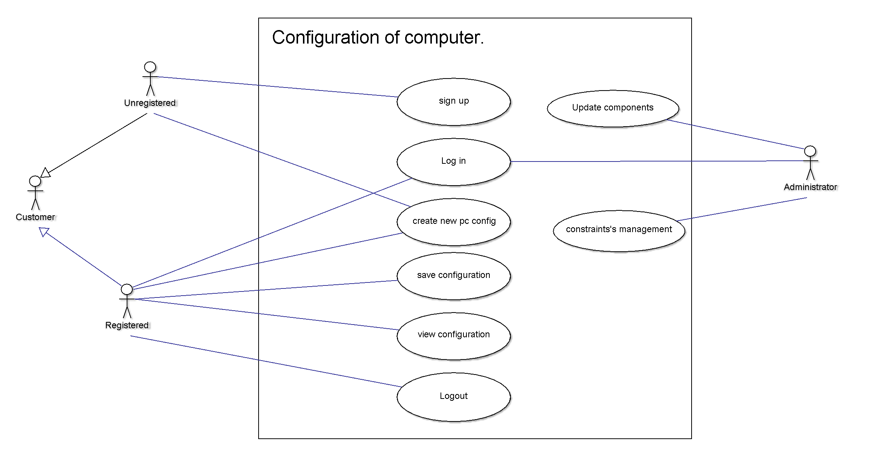
Diagramma dei casi d’uso

Slide 13
MODELLO DI DOMINIO

Slide 14
ARCHITETTURA
E’ stata utilizzata un’architettura a strati Client-Server per creare un sistema distribuito.
La comunicazione tra strati avviene tramite la tecnica pull from above: lo strato superiore, interroga gli oggetti dello strato inferiore.
L’interazione tra client e server avviene tramite messaggio HTTP
Il sistema Client-Server si basa sulla separazione netta tra :
presentazione delle informazioni
calcoli ed elaborazioni che producono le informazioni.

Slide 15
UML

Slide 16
DATABASE
MOTHERBOARD (COD, BRAND, MODEL, SOCKET_CPU, FORMFACTOR, CHIPSET, RAM_SLOTS, RAM_TYPE , RAM_MAX_GB, TDP, PRICE);
CPU (COD, BRAND, MODEL, SOCKET, FREQUENZA_GHZ , CORES, TDP, PRICE);
RAM (COD, BRAND, MODEL, RAM_TYPE, SPEED , TDP, NUMBER_OF_MODULES, SIZE_OF_MODULES, SIZE, PRICE );
GRAPHICS_CARD (COD, BRAND, MODEL,SERIES, CHIPSET, MEMORY, CORE_CLOCK, TDP, LENGHT, PRICE);
HDRIVE (COD, BRAND, MODEL, SERIES, FORM, TYPE, SIZE, TDP, CACHE, PRICE);
POWER_SUPPLY ( COD, BRAND, MODEL, SERIES, FORM, EFFICIENCY, TDP, MODULAR , PRICE);
PCCASE (COD, BRAND, MODEL, TYPE, COLOR, MOTHERBOARD_COMPATIBILI, MAX_HDRIVE_LENGHT, PRICE);
PURCHASES ( COD, MCOD, CPUCOD, RCOD, GCOD, HCOD, PCOD, CSCOD);
CUSTOMERLOGIN ( USER, PASS, EMAIL, ADDRESS, USERSAVE);
ADMINLOGIN ( USERNAME, PASS)
SAVES (SAVECOD, PURCOD)
Troviamo le chiavi primarie in grassetto e le chiavi esterne in corsivo. SAVECOD è chiave esterna di CustomerLogin, PURCOD è chiave esterna di PURCHASES

Slide 17
Database relazionale, realizzato tramite MySql;
Creazione di tabelle contenenti attributi specifici, in particolare il prezzo di ogni componente;
Query di compatibilità fra gli attributi delle tabelle utilizzate in Java per il filtraggio delle componenti;
Per la connessione allo strato del modello è utilizzato il driver JDBC.

Slide 18
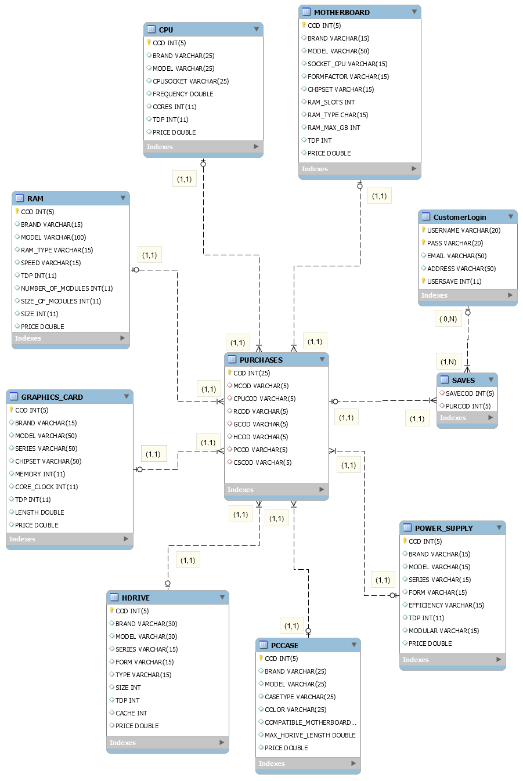

Slide 19
Gestione Login
Utilizzo dell’oggetto implicito Session per identificare il customer che ha effettuato la login durante tutta la navigazione tra le pagine;
Il metodo setAttribute consente di impostare un oggetto java come attributo di una sessione, assegnandoli un nome : session.setAttribute("userid", userid);
Il metodo getAttribute permette di ricavare il valore di un attributo fornendo in input il nome dell’attributo stesso : session.getAttribute("userid").

